Slide 1
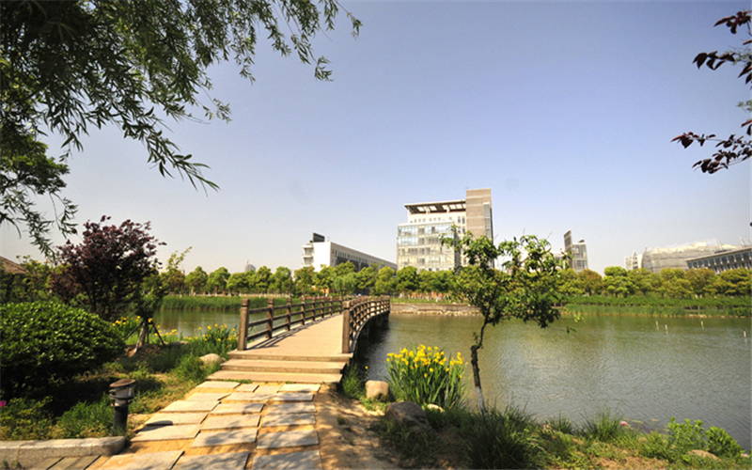
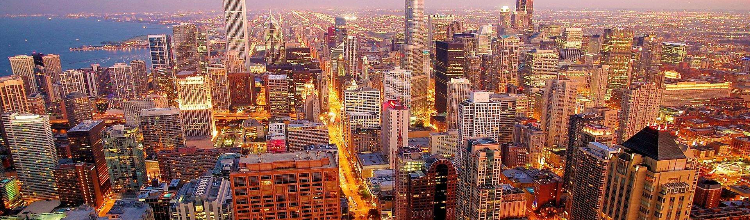

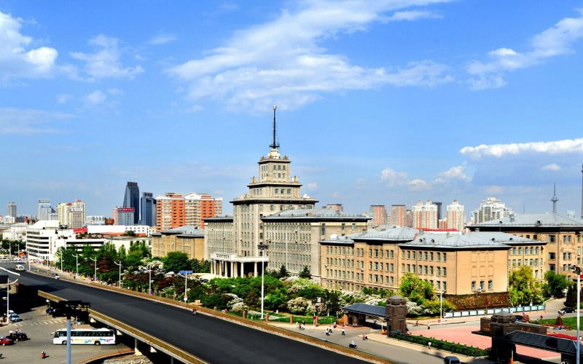

苏州大学模板
想搞设计PPT模版

Slide 2
写在前面的话
回顾这一年的工作，在取得成绩的同时，我们也找到了工作中的不足和问题，主要反映于xx及xxx的风格、定型还有待进一步探索，尤其是网上的公司产品库充分体现我们xxxxx和我们这个平台能为客户提供良好的商机和快捷方便的信息、导航的功能发挥。展望新的一年，我们将继续努力，力争各项工作更上一个新台阶。

Slide 3
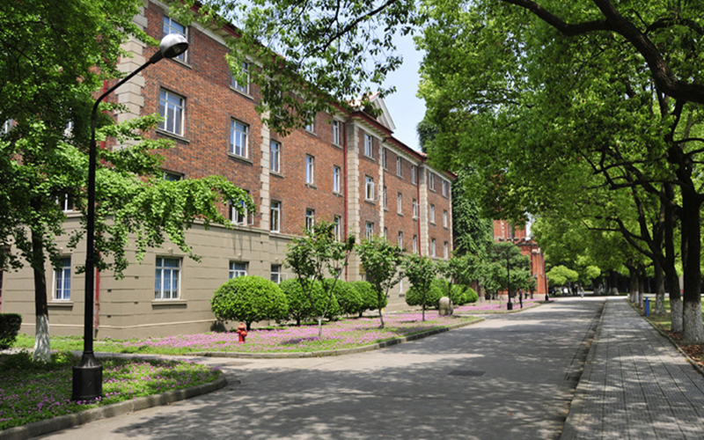
CONTENTS
1
标题文字添加此处
2
标题文字添加此处
3
标题文字添加此处
4
标题文字添加此处

Slide 4
PART01
标题文字添加此处

Slide 5
01
标题文字添加此处
标题文字添加
标题文字添加
用户可以在投影仪或者计算机上进行演示也可以将演示文稿打印出来制作成胶片以便应用到更广泛的领域中
用户可以在投影仪或者计算机上进行演示也可以将演示文稿打印出来制作成胶片以便应用到更广泛的领域中
标题文字添加
标题文字添加
用户可以在投影仪或者计算机上进行演示也可以将演示文稿打印出来制作成胶片以便应用到更广泛的领域中
用户可以在投影仪或者计算机上进行演示也可以将演示文稿打印出来制作成胶片以便应用到更广泛的领域中

Slide 6
01
标题文字添加此处
标题文字添加
用户可以在投影仪或者计算机上进行演示也可以将演示文稿打印出来制作成胶片以便应用到更广泛的领域中
标题文字添加
标题文字添加
用户可以在投影仪或者计算机上进行演示也可以将演示文稿打印出来制作成胶片以便应用到更广泛的领域中
用户可以在投影仪或者计算机上进行演示也可以将演示文稿打印出来制作成胶片以便应用到更广泛的领域中

Slide 7
01
标题文字添加此处
标题文字添加
用户可以在投影仪或者计算机上进行演示也可以将演示文稿打印出来制作成胶片以便应用到更广泛的领域中
标题文字添加
用户可以在投影仪或者计算机上进行演示也可以将演示文稿打印出来制作成胶片以便应用到更广泛的领域中
标题文字添加
用户可以在投影仪或者计算机上进行演示也可以将演示文稿打印出来制作成胶片以便应用到更广泛的领域中
标题文字添加
用户可以在投影仪或者计算机上进行演示也可以将演示文稿打印出来制作成胶片以便应用到更广泛的领域中

Slide 8
01
标题文字添加此处
标题文字添加
标题文字添加
标题文字添加
用户可以在投影仪或者计算机上进行演示也可以将演示文稿打印出来制作成胶片以便应用到更广泛的领域中
用户可以在投影仪或者计算机上进行演示也可以将演示文稿打印出来制作成胶片以便应用到更广泛的领域中
用户可以在投影仪或者计算机上进行演示也可以将演示文稿打印出来制作成胶片以便应用到更广泛的领域中
标题文字添加
标题文字添加
标题文字添加
用户可以在投影仪或者计算机上进行演示也可以将演示文稿打印出来制作成胶片以便应用到更广泛的领域中
用户可以在投影仪或者计算机上进行演示也可以将演示文稿打印出来制作成胶片以便应用到更广泛的领域中
用户可以在投影仪或者计算机上进行演示也可以将演示文稿打印出来制作成胶片以便应用到更广泛的领域中

Slide 9
01
标题文字添加此处
标题文字添加
标题文字添加
标题文字添加
用户可以在投影仪或者计算机上进行演示也可以将演示文稿打印出来制作成胶片以便应用到更广泛的领域中
用户可以在投影仪或者计算机上进行演示也可以将演示文稿打印出来制作成胶片以便应用到更广泛的领域中
用户可以在投影仪或者计算机上进行演示也可以将演示文稿打印出来制作成胶片以便应用到更广泛的领域中

Slide 10
PART02
标题文字添加此处

Slide 11
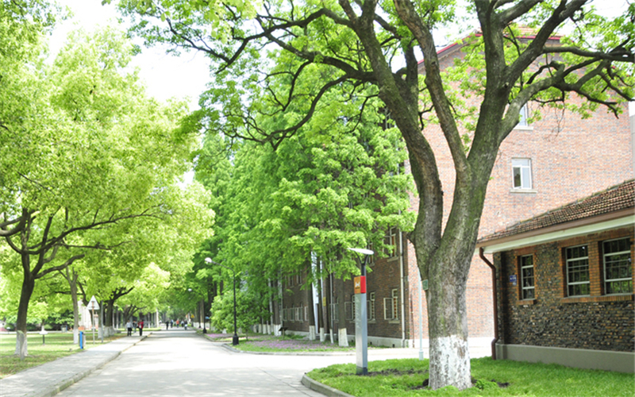
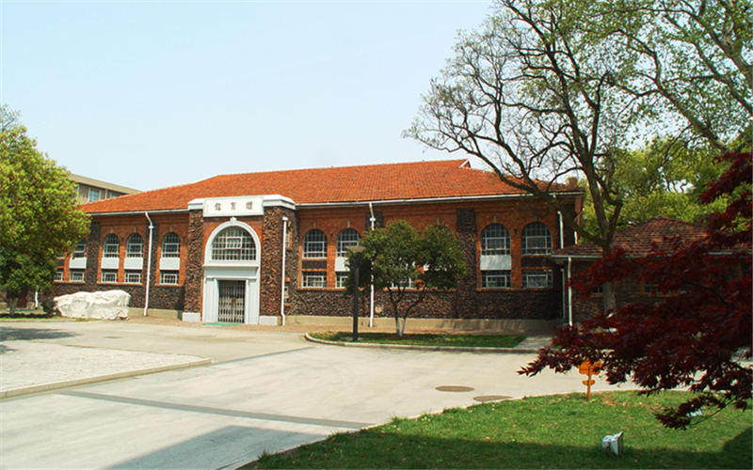
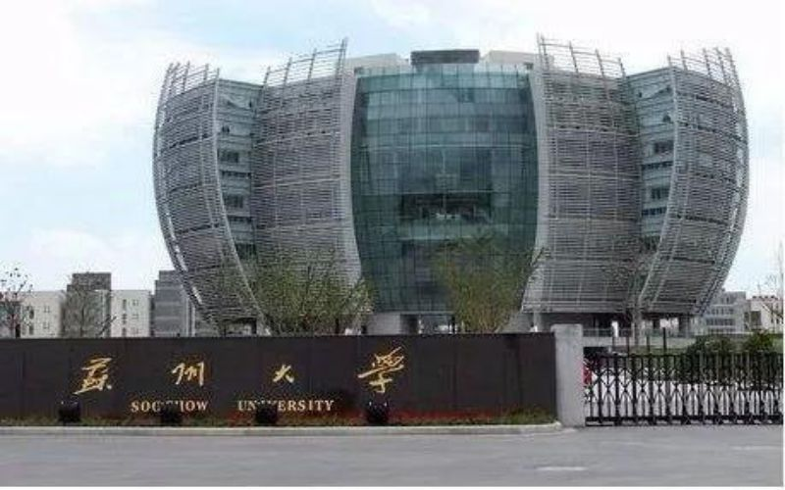



02
标题文字添加此处
用户可以在投影仪或者计算机上进行演示也可以将演示文稿打印出来制作成胶片以便应用到更广泛的领域中
用户可以在投影仪或者计算机上进行演示也可以将演示文稿打印出来制作成胶片以便应用到更广泛的领域中
用户可以在投影仪或者计算机上进行演示也可以将演示文稿打印出来制作成胶片以便应用到更广泛的领域中
标题文字添加
标题文字添加
标题文字添加

Slide 12


02
标题文字添加此处
标题文字添加
用户可以在投影仪或者计算机上进行演示也可以将演示文稿打印出来制作成胶片以便应用到更广泛的领域中
标题文字添加
用户可以在投影仪或者计算机上进行演示也可以将演示文稿打印出来制作成胶片以便应用到更广泛的领域中
标题文字添加
用户可以在投影仪或者计算机上进行演示也可以将演示文稿打印出来制作成胶片以便应用到更广泛的领域中

Slide 13

02
标题文字添加此处
标题文字添加
用户可以在投影仪或者计算机上进行演示也可以用户可以在投影仪或者计算机上进行演示也可以将演示文稿打印出来制作成胶片以便应用到更广泛的领域中将演示文稿打印出来制作成胶片以便应用到更广泛的领域中

Slide 14



02
标题文字添加此处
用户可以在投影仪或者计算机上进行演示也可以将演示文稿打印出来制作成胶片以便应用到更广泛的领域中
用户可以在投影仪或者计算机上进行演示也可以将演示文稿打印出来制作成胶片以便应用到更广泛的领域中
用户可以在投影仪或者计算机上进行演示也可以将演示文稿打印出来制作成胶片以便应用到更广泛的领域中

Slide 15
PART03
标题文字添加此处

Slide 16


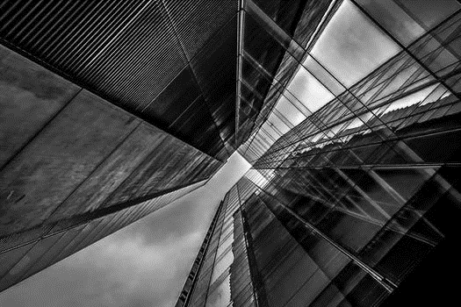

03
标题文字添加此处
S
O
W
T
用户可以在投影仪或者计算机上进行演示也可以将演示文稿打印出来制作成胶片以便应用到更广泛的领域中
用户可以在投影仪或者计算机上进行演示也可以将演示文稿打印出来制作成胶片以便应用到更广泛的领域中
用户可以在投影仪或者计算机上进行演示也可以将演示文稿打印出来制作成胶片以便应用到更广泛的领域中
用户可以在投影仪或者计算机上进行演示也可以将演示文稿打印出来制作成胶片以便应用到更广泛的领域中

Slide 17
03
标题文字添加此处
标题文字添加
标题文字添加
用户可以在投影仪或者计算机上进行演示也可以将演示文稿打印出来制作成胶片以便应用到更广泛的领域中
用户可以在投影仪或者计算机上进行演示也可以将演示文稿打印出来制作成胶片以便应用到更广泛的领域中
标题文字添加
标题文字添加
用户可以在投影仪或者计算机上进行演示也可以将演示文稿打印出来制作成胶片以便应用到更广泛的领域中
用户可以在投影仪或者计算机上进行演示也可以将演示文稿打印出来制作成胶片以便应用到更广泛的领域中

Slide 18
03
标题文字添加此处
标题文字添加
标题文字添加
用户可以在投影仪或者计算机上进行演示也可以将演示文稿打印出来制作成胶片以便应用到更广泛的领域中
用户可以在投影仪或者计算机上进行演示也可以将演示文稿打印出来制作成胶片以便应用到更广泛的领域中
标题文字添加
标题文字添加
用户可以在投影仪或者计算机上进行演示也可以将演示文稿打印出来制作成胶片以便应用到更广泛的领域中
用户可以在投影仪或者计算机上进行演示也可以将演示文稿打印出来制作成胶片以便应用到更广泛的领域中

Slide 19
PART04
标题文字添加此处

Slide 20





04
标题文字添加此处
标题文字添加
标题文字添加
标题文字添加
标题文字添加
用户可以在投影仪或者计算机上进行演示也可以将演示文稿打印出来制作成胶片以便应用到更广泛的领域中
用户可以在投影仪或者计算机上进行演示也可以将演示文稿打印出来制作成胶片以便应用到更广泛的领域中
用户可以在投影仪或者计算机上进行演示也可以将演示文稿打印出来制作成胶片以便应用到更广泛的领域中
用户可以在投影仪或者计算机上进行演示也可以将演示文稿打印出来制作成胶片以便应用到更广泛的领域中

Slide 21

04
标题文字添加此处
标题文字添加
用户可以在投影仪或者计算机上进行演示也可以将演示文稿打印出来制作成胶片以便应用到更广用户可以在投影仪或者计算机上进行演示也可以将演示文稿打印出来制作成胶片以便应用到更广泛的领域中泛的领域中

Slide 22
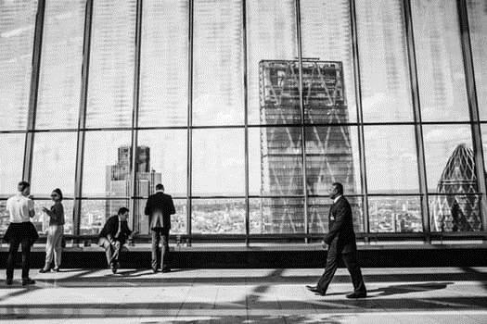

04
标题文字添加此处
标题文字添加
用户可以在投影仪或者计算机上进行演示也可以将演用户可以在投影仪或者计算机上进行演示也可以将演示文稿打印出来制作成胶片以便应用到更广泛的领域中示文稿打印出来制作成胶片以便应用到更广泛用户可以在投影仪或者计算机上进行演示也可以将演示文稿打印出来制作成胶片以便应用到更广泛的领域中的领域中用户可以在投影仪或者计算机上进行演示也可以将演示文稿打印出来制作成胶片以便应用到更广泛的领域中

Slide 23

04
标题文字添加此处
标题文字添加
用户可以在投影仪或者计算机上进行演示也可以将演示文稿打印出来制作成胶片以便应用到更广泛的领域中用户可以在投影仪或者计算机上进行演示也可以将演示文稿打印出来制作成胶片以便应用到更广泛的领域中
用户可以在投影仪或者计算机上进行演示也可以将演示文稿打印出来制作成胶片以便应用到更广泛的领域中

Slide 24
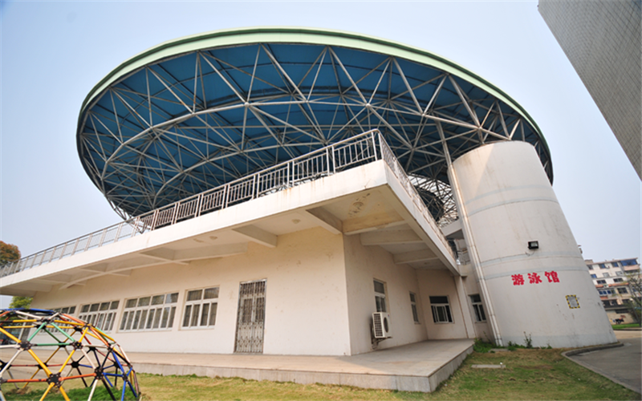
Thanks
想搞设计PPT模版

